Slide 1

«Использование различных художественных техник в мастер-классах на примере изготовления новогодней открытки»
Педагоги дополнительного образования
МБУ ДО «Центр внешкольной работы» Авиастроительного района
Крупчатникова Лариса Викторовна
Мунтаева Фаина Наилевна

Slide 2
Мастер-класс позволяет:
• выявить новый подход к обучению;
• освоить участникам новые формы, методы и технологии работы;
• поддерживать атмосферу диалога и интерактивности;
• решать проблемные задачи через проигрывание различных ситуаций;
• включать участников в активную деятельность;
• организовать самостоятельную работу обучающихся.

Slide 3
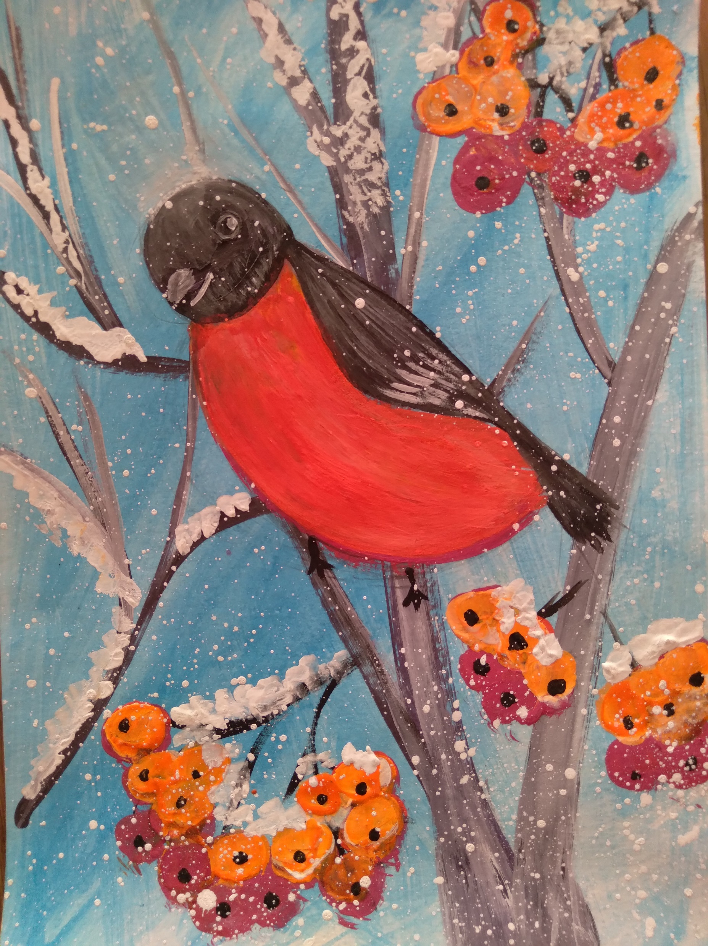
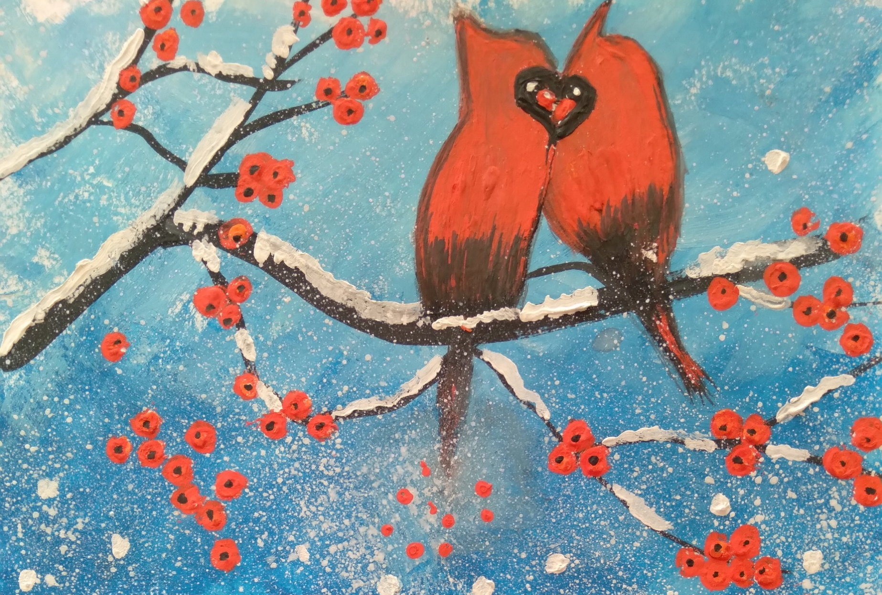
Техника рисования ватными палочками (пуантилизм)

Slide 4
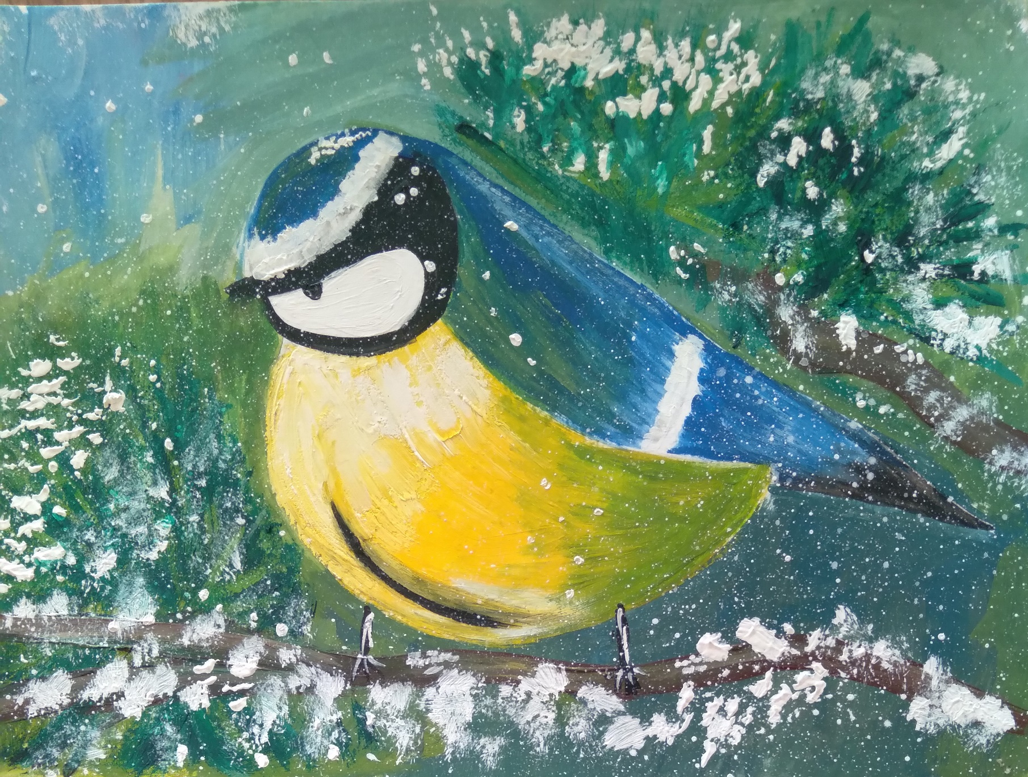
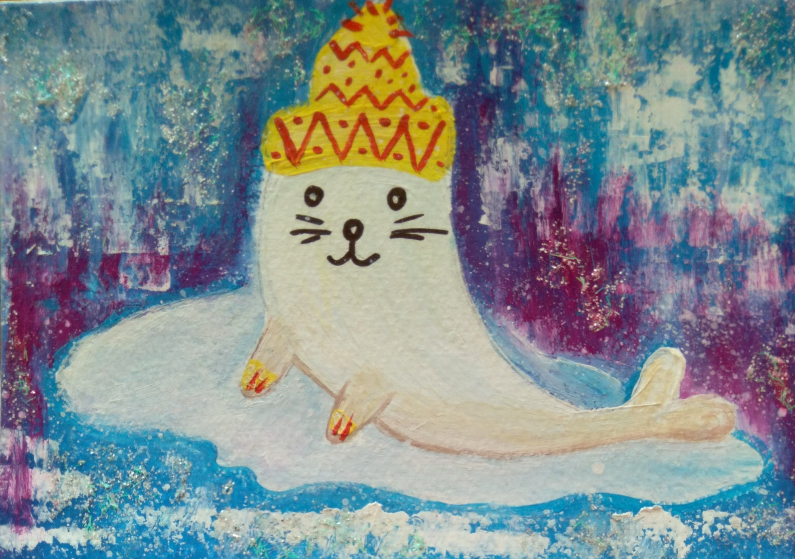
Нанесение краски мастихином

Slide 5
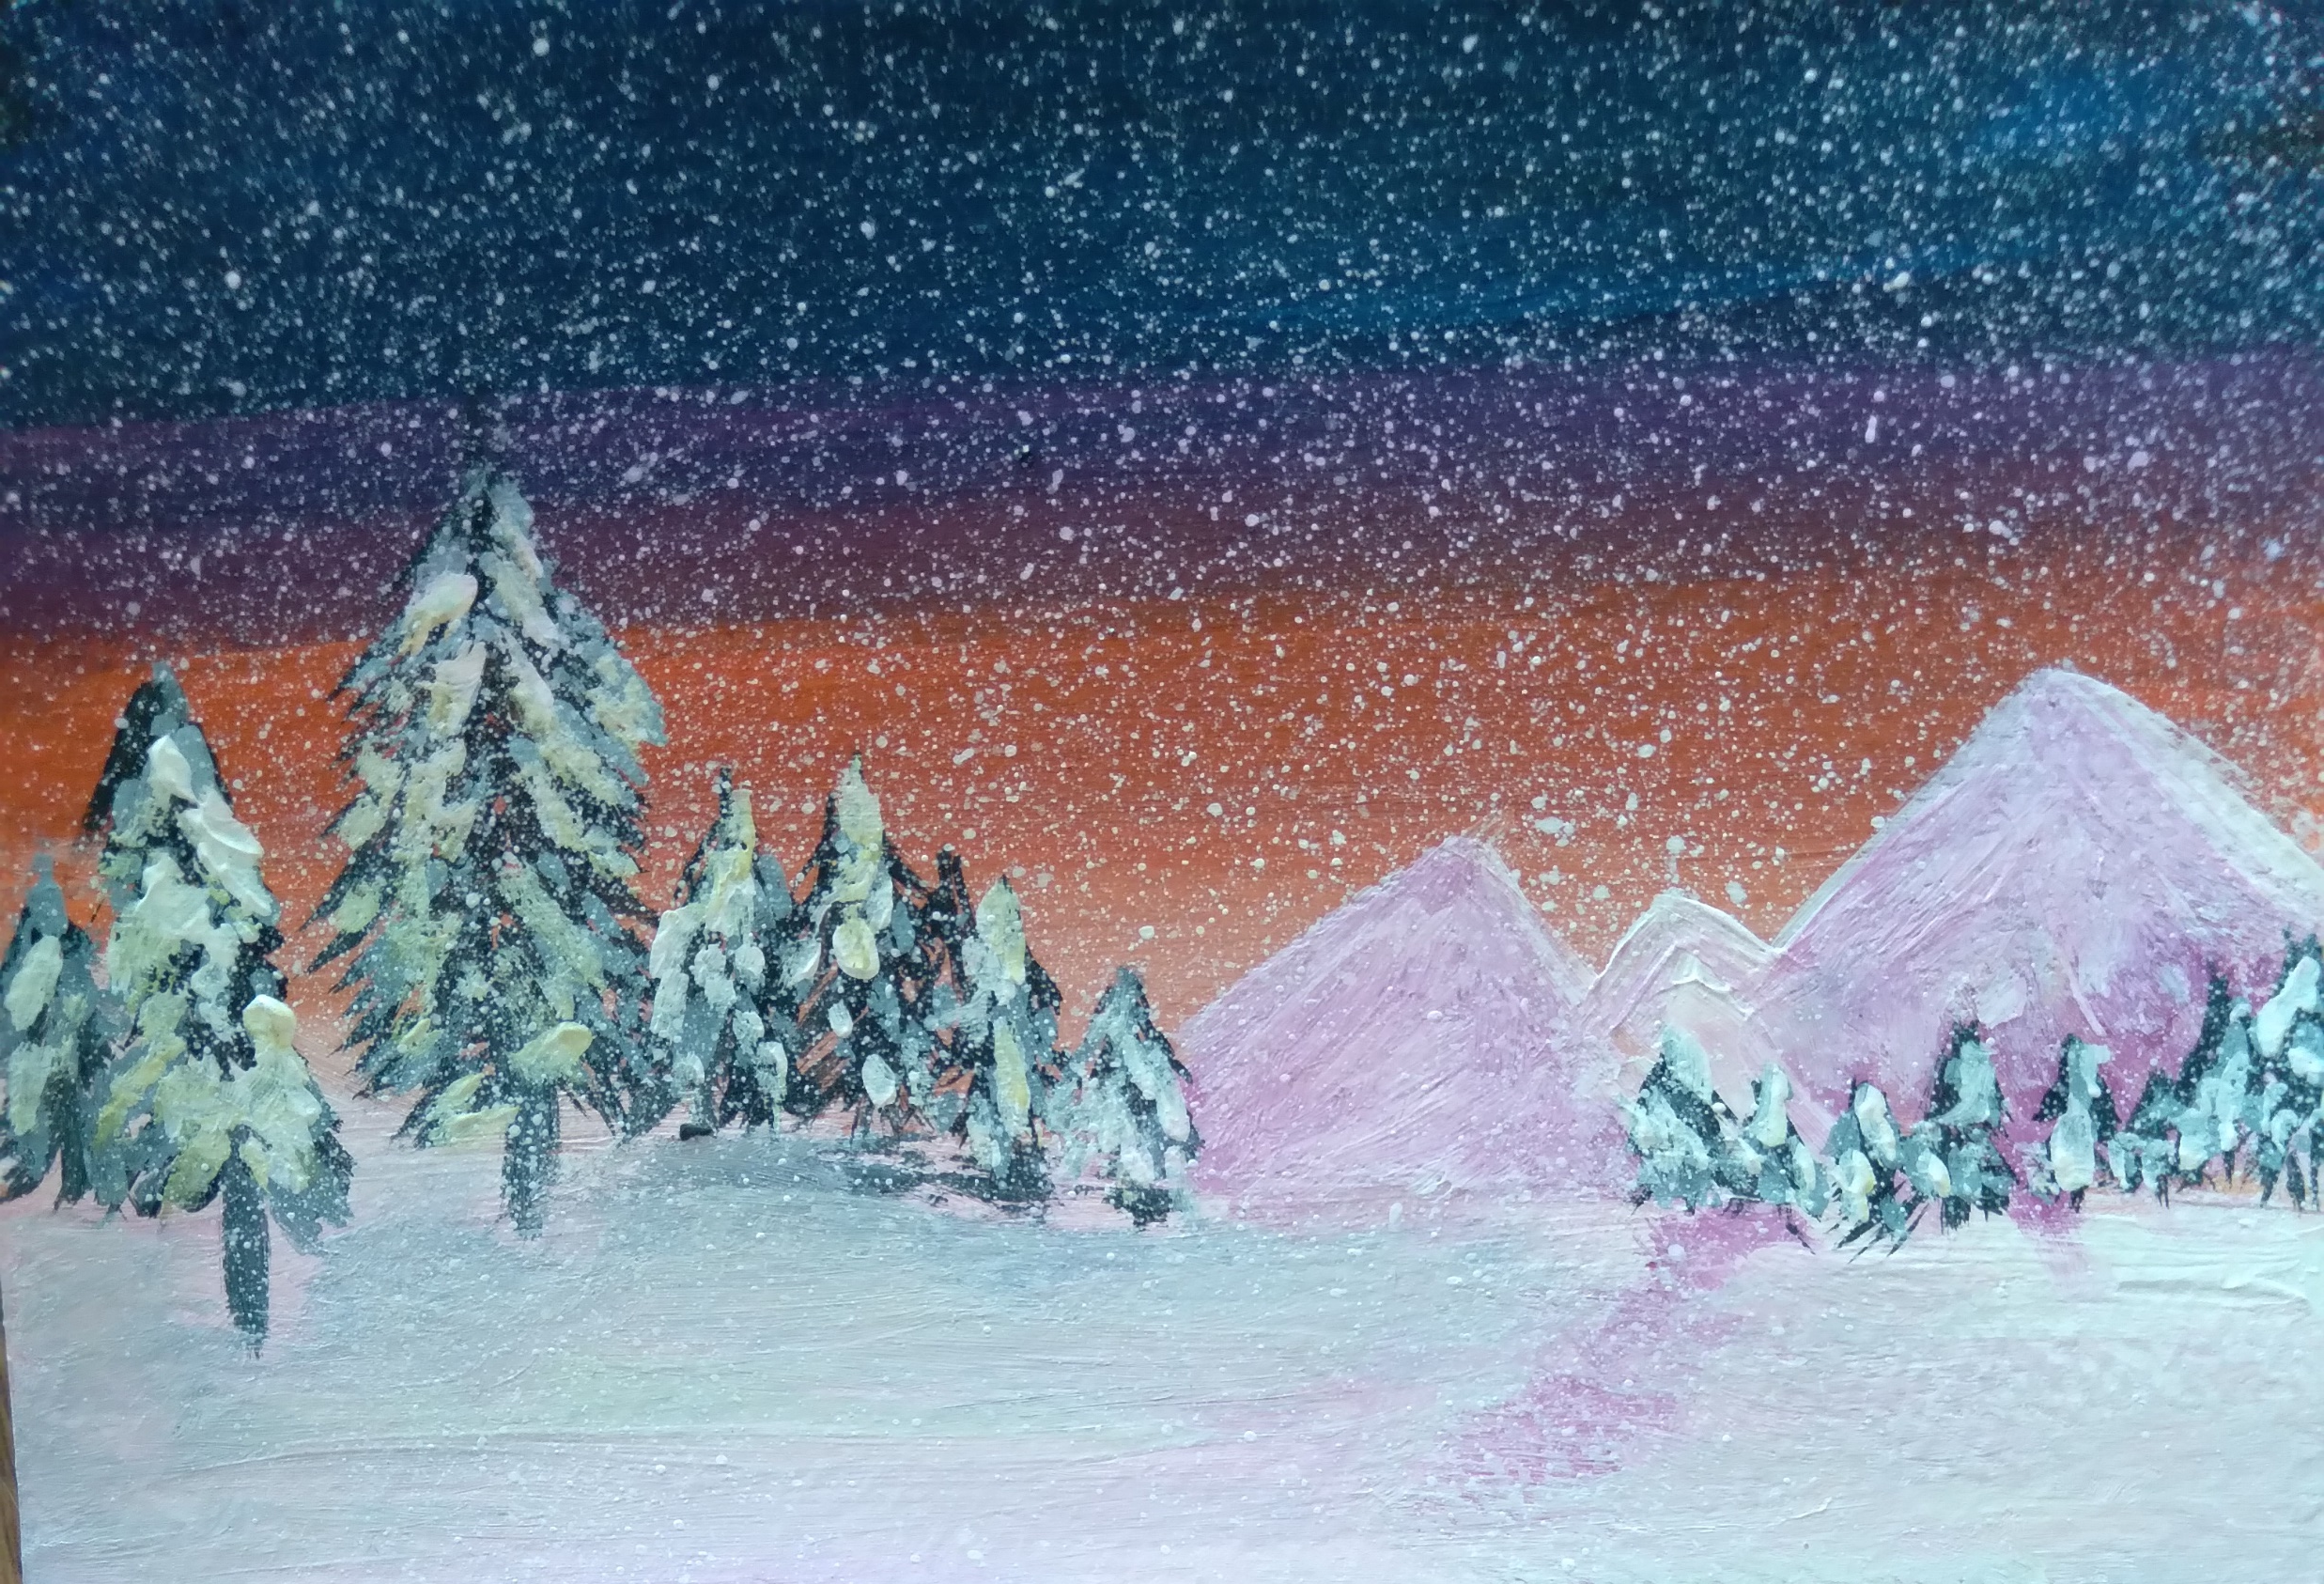
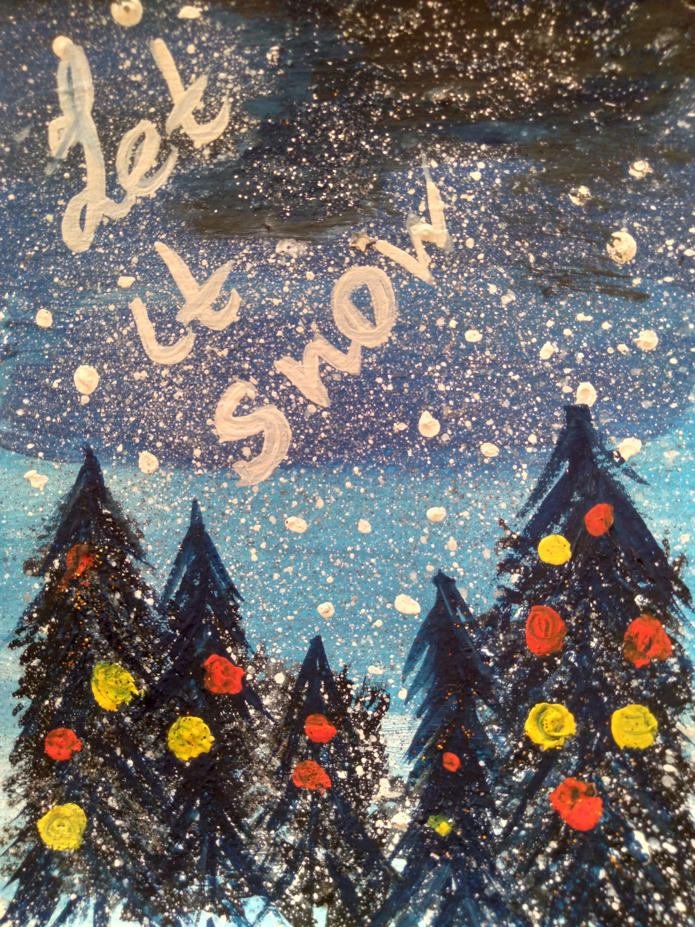
Набрызг

Slide 6
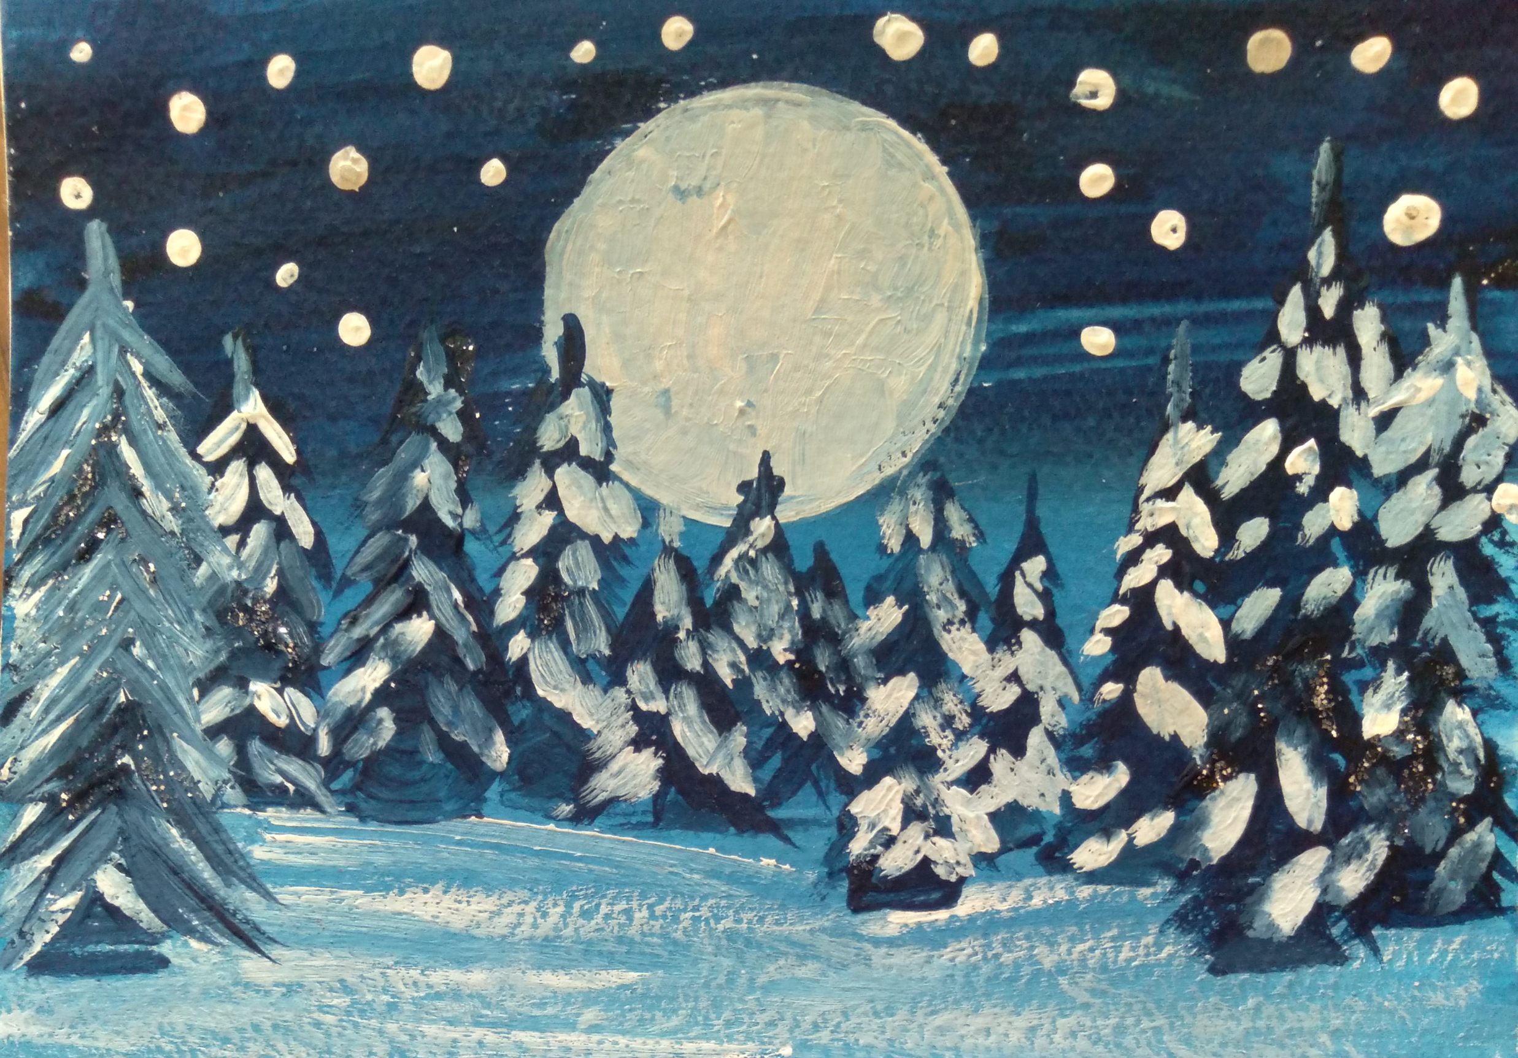
Использование глиттера (блесток)

